Slide 1

System Call
& Library
소프트웨어학과 3학년 2022564004 김다빈

Slide 2
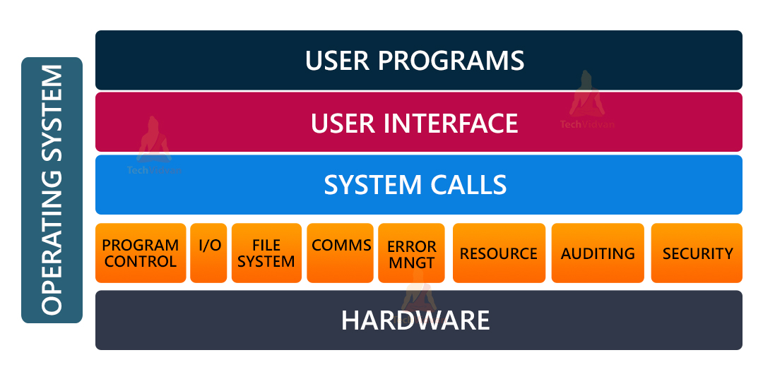

SysP / System Call & Library
• 운영체제의 구조
• system call
• strace 명령어
• library

Slide 3
SysP / System Call & Library
• 운영체제의 구조
• system call
• strace 명령어
• library
System Call
응용 프로그램 실행 시 커널의 함수를 이용하기 위해
유저 모드에서 커널 모드로 전환하여 커널에
접근할 수 있도록 하는 인터페이스
application code
user process
C library
functions
system calls
kernel

Slide 4
SysP / System Call & Library
• 운영체제의 구조
• system call
• strace 명령어
• library
application code
1. 사용자 프로세스가 시스템 콜 요청
2. 유저모드에서 커널 모드로 변환 후 커널 공간으로 진입
-> 프로그램 실행 일시 중단, 운영체제에 의해 제어
3. 커널 공간에서 호출된 시스템 콜 처리
4. 처리 후, 해당 결과를 커널 공간에서 사용자 공간으로 반환 후
응용 프로그램을 이어서 실행
user process
C library
functions
system calls
kernel

Slide 5
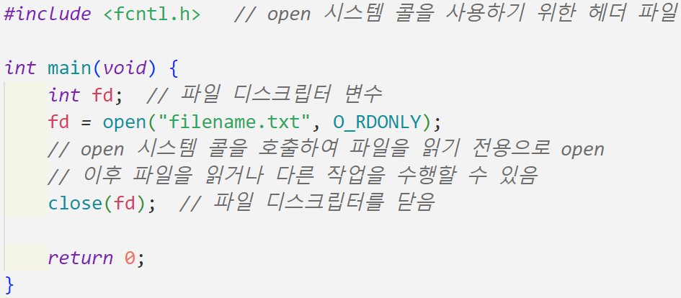
SysP / System Call & Library
• 운영체제의 구조
• system call
• strace 명령어
• library
1. 사용자 프로세스가 시스템 콜 요청
2. 유저모드에서 커널 모드로 변환 후 커널 공간으로 진입
-> 프로그램 실행 일시 중단, 운영체제에 의해 제어
3. 커널 공간에서 호출된 시스템 콜 처리
4. 처리 후, 해당 결과를 커널 공간에서 사용자 공간으로 반환 후
응용 프로그램을 이어서 실행
fopen.c

Slide 6
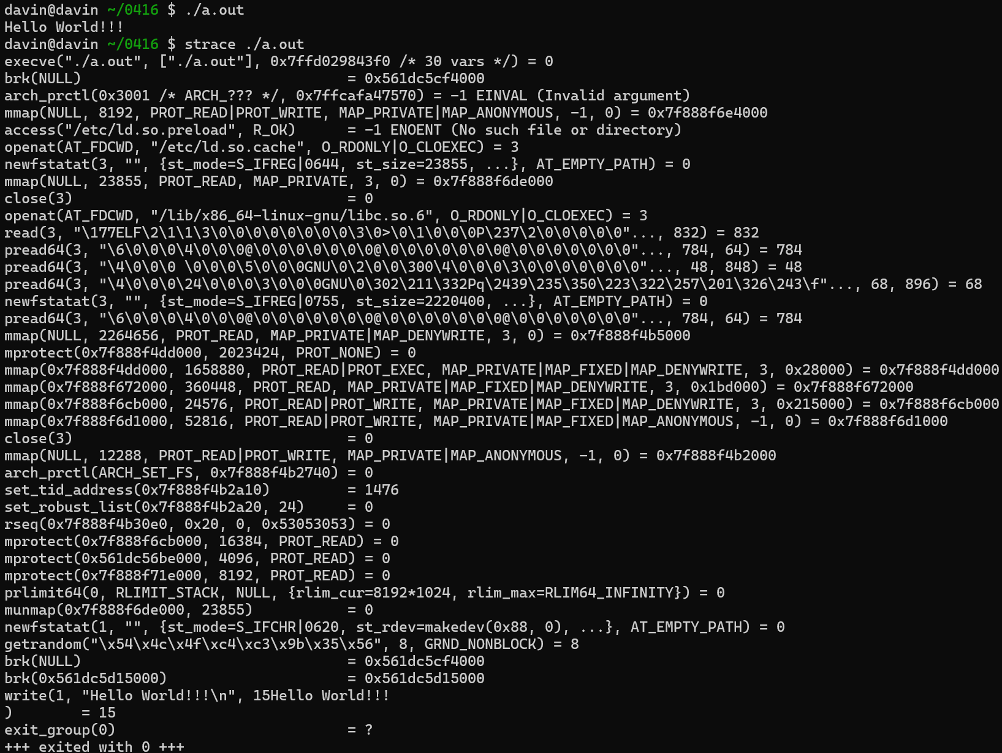

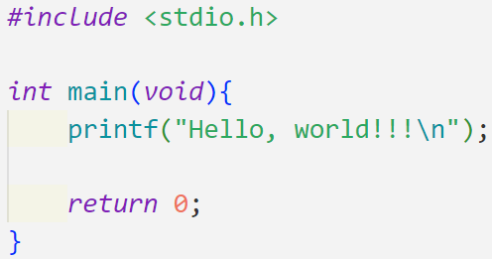
SysP / System Call & Library
• 운영체제의 구조
• system call
• strace 명령어
• library
strace 패키지 설치
hello.c
strace 명령어 사용 예시

Slide 7
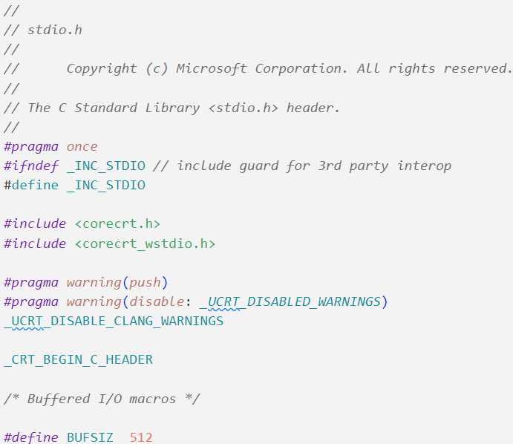
SysP / System Call & Library
• 운영체제의 구조
• system call
• strace 명령어
• library
Library
프로그래밍 시 재사용 가능한 코드들을 정리한 파일
표준 라이브러리
(Standard Library)
<stdio.h>, <stdlib.h>, <string.h>
외부 라이브러리
(External Library)
GTK, SQLite
stdio.h의 일부분

Slide 8
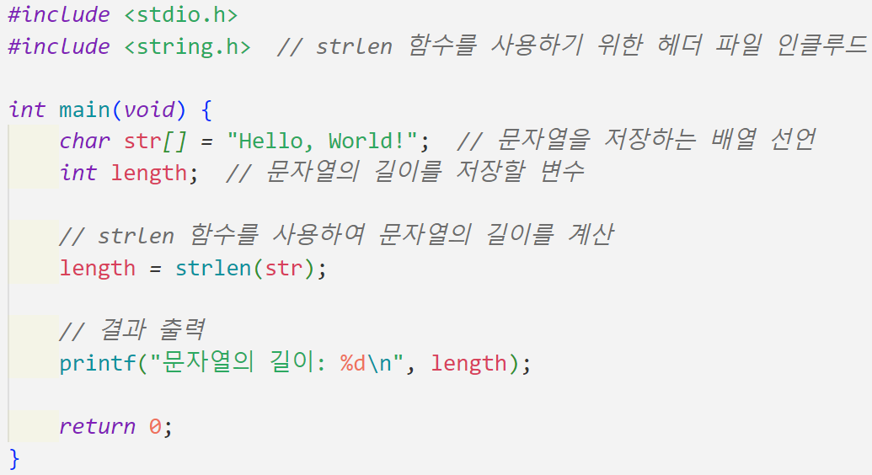
SysP / System Call & Library
• 운영체제의 구조
• system call
• strace 명령어
• library
1. #include 지시문으로 헤더 파일을 소스 코드에 포함
2. 컴파일러에게 해당 헤더 파일이 저장된 위치를 전달
3. 헤더 파일에서 사용되는 라이브러리 함수를 호출하여 컴파일
4. 처리 후 링킹

Slide 9
SysP / System Call & Library
• 운영체제의 구조
• system call
• strace 명령어
• library
System Call vs Library

Slide 10
SysP / System Call & Library
Reference
• 운영체제의 구조
운영체제의 개념, 역할, 구조
OS #1. 운영체제 구조 (OS Structure) — 오웬의 개발 이야기
• system call
[허언증/리눅스] System Call 이란? (feat. linux) :: 이론과 실습 사이
[Linux] System call 동작 구조 & System call 등록 순서
코딩실력만큼 중요한 CS 지식 한번에 정리하기 (시스템콜)
[컴퓨터 공학 기초 강의] 25강. 시스템 호출(system call) 직접 관찰하기
• strace 명령어
[LINUX] strace 시스템 콜 추적하기
Linux에서 Strace를 사용하는 방법
• library
System Call과 Library Call :: 코딩초보의 블로그
[UNIX] 시스템 콜과 라이브러리 함수
IT 개발자 Note :: System Call 함수와 Library Call 함수의 차이

Slide 11

감사합니다!

